Slide 1



Stripe : Conception d'une architecture de données intégrée
Unification des systèmes OLTP, OLAP et NoSQL
Kévin Chatelain
Architecte en Intelligence Artificielle
Bloc 2 – « Concevoir et déployer
des architecture de données (pour l'IA) »
Jedha 2023/2024

Slide 2
Section 1: Gestion des données intégrées
Présentation des architectures
Kévin Chatelain – Stripe: Conception d’une architecture de données intégrées.- Architecte en Intelligence Artificielle - Jedha 2023/2024 -

Slide 3
Présentation des architectures
Point 1 : Architecture de la gestion des données .
Point 2 : Architecture de l’OLAP .
Point 3 : Architecture de l’OLTP .
Gestion des données intégrées
Point 4 : Architecture du NoSQL
Kévin Chatelain – Stripe: Conception d’une architecture de données intégrées.- Architecte en Intelligence Artificielle - Jedha 2023/2024 -

Slide 4
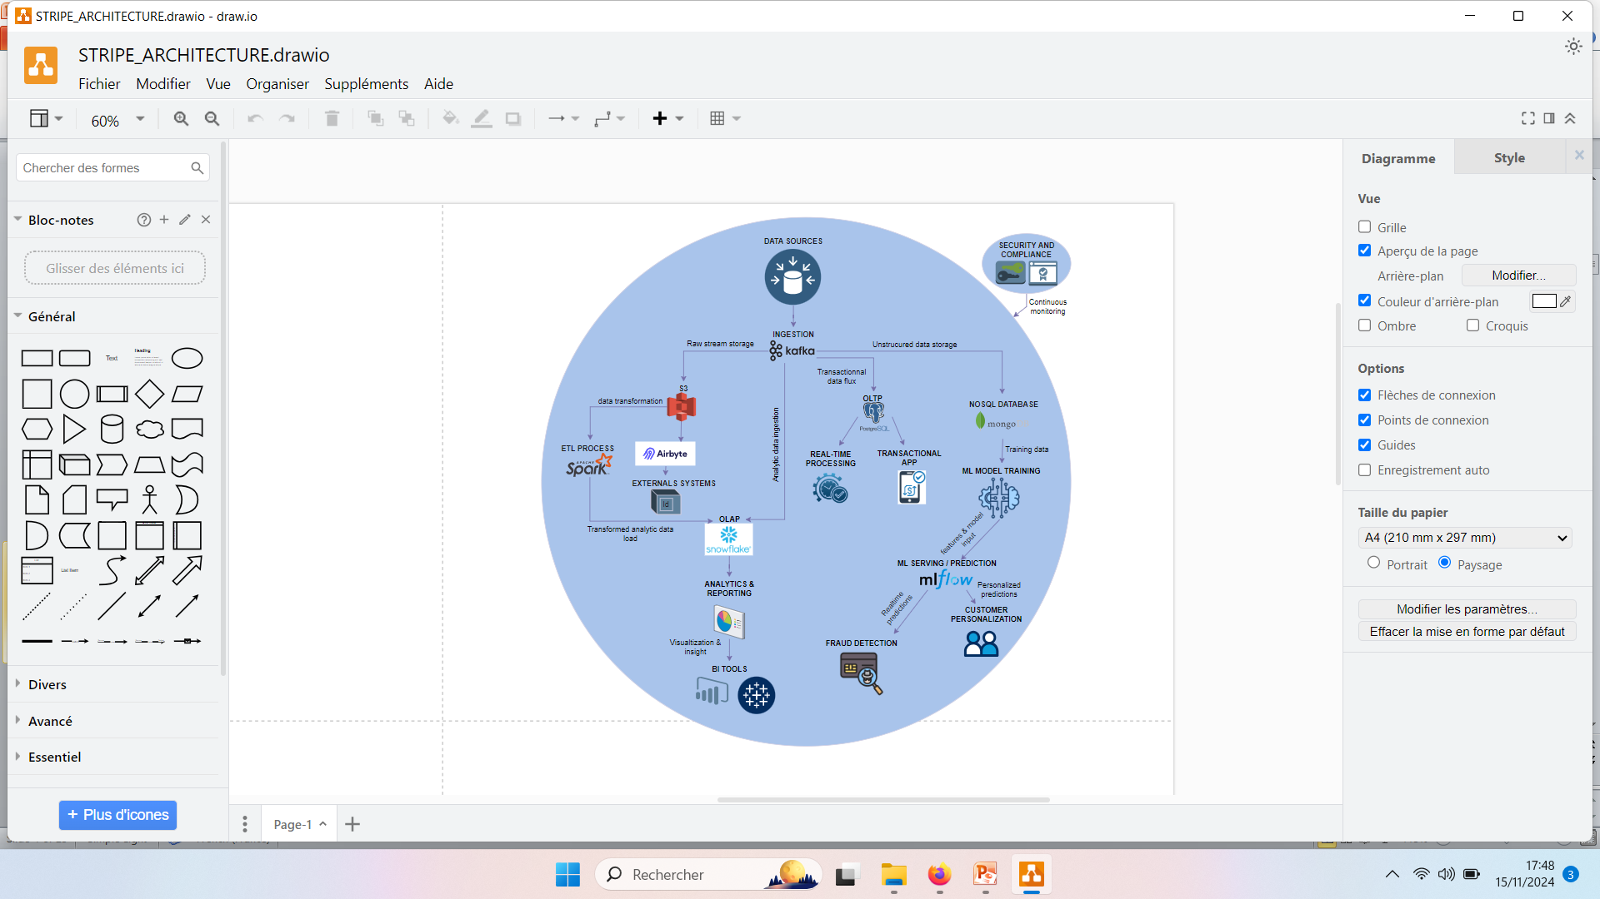
Efficacité et conformité du flux d’information
Architecture de la gestion des données
Kévin Chatelain – Stripe: Conception d’une architecture de données intégrées.- Architecte en Intelligence Artificielle - Jedha 2023/2024 -

Slide 5
Avantages stratégique
Architecture de la gestion des données
Centralisation des données : Regroupement des données de multiples sources pour un accès et une analyse facilités.
Traitement en temps réel et différé : Kafka pour l'ingestion en temps réel, S3 pour le stockage brut, offrant flexibilité et rapidité.
Analyses avancées : OLAP (Snowflake) pour des insights détaillés et une exploration multi-dimensionnelle.
Machine Learning intégré : MongoDB et ML Model Training pour des prédictions et une personnalisation enrichies.
Kévin Chatelain – Stripe: Conception d’une architecture de données intégrées.- Architecte en Intelligence Artificielle - Jedha 2023/2024 -

Slide 6
Avantages stratégique
Architecture de la gestion des données
Détection de fraude et personnalisation client : Analyse en temps réel pour la fraude et des recommandations personnalisées.
Sécurité et conformité : Surveillance continue pour respecter les réglementations à chaque étape.
Flexibilité et évolutivité : Infrastructure scalable (Spark, Kafka, Snowflake) pour s'adapter aux besoins croissants de Stripe.
Kévin Chatelain – Stripe: Conception d’une architecture de données intégrées.- Architecte en Intelligence Artificielle - Jedha 2023/2024 -

Slide 7
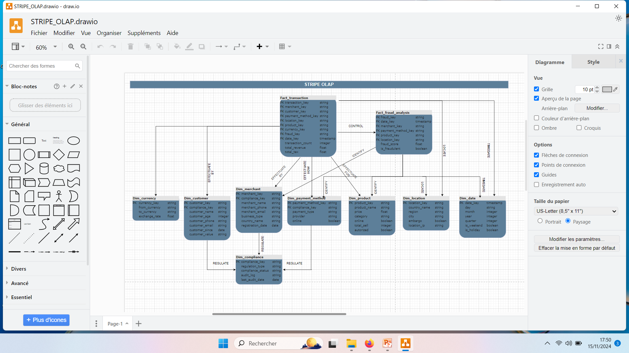
Analyses performantes et évolutives
Architecture de l’OLAP
Kévin Chatelain – Stripe: Conception d’une architecture de données intégrées.- Architecte en Intelligence Artificielle - Jedha 2023/2024 -

Slide 8
Atouts clés
Architecture de l’OLAP
Analyse multi-dimensionnelle efficace : Structure en tables de faits et dimensions pour des requêtes rapides et des insights détaillés.
Prévention de la fraude : Table de faits dédiée pour détecter rapidement les comportements suspects.
Conformité intégrée : Suivi des régulations et audits facilités grâce à la dimension conformité.
Évolutivité : Architecture flexible permettant d’ajouter de nouvelles dimensions pour s’adapter aux besoins changeants.
Kévin Chatelain – Stripe: Conception d’une architecture de données intégrées.- Architecte en Intelligence Artificielle - Jedha 2023/2024 -

Slide 9
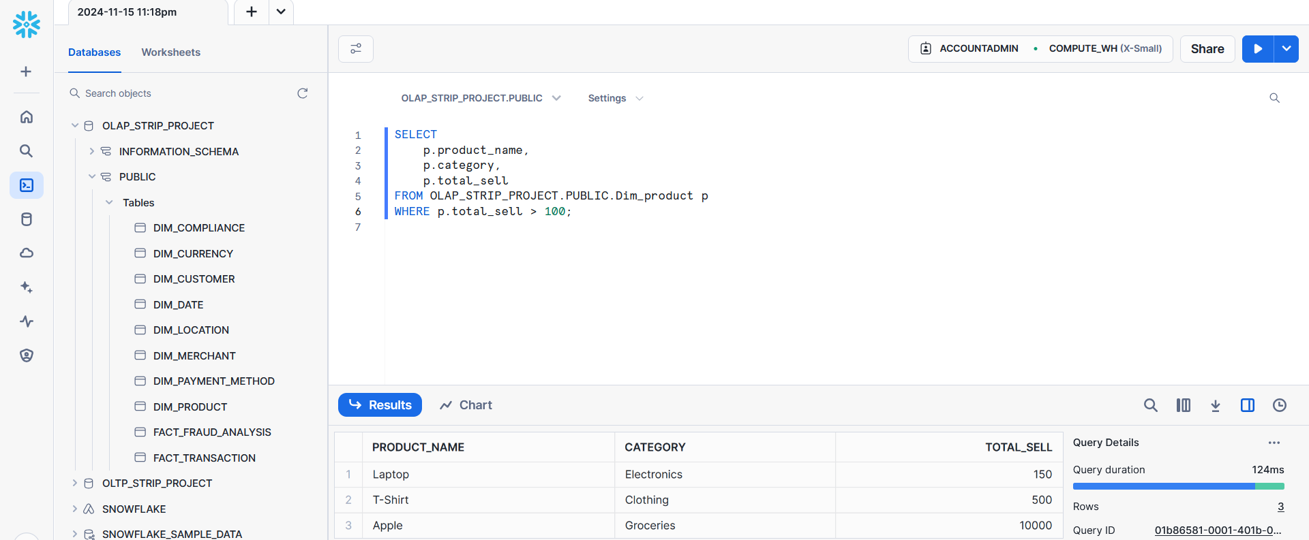
Exemple d’une requête
Architecture de l’OLAP
Kévin Chatelain – Stripe: Conception d’une architecture de données intégrées.- Architecte en Intelligence Artificielle - Jedha 2023/2024 -

Slide 10
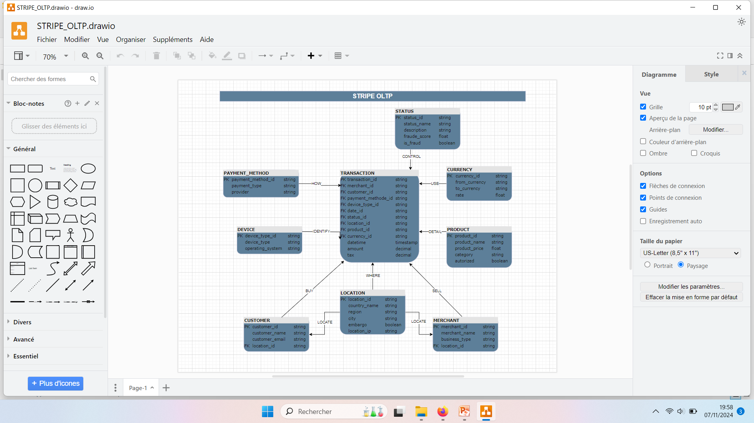
Integrité transactionelle
Architecture de l’OLTP
Kévin Chatelain – Stripe: Conception d’une architecture de données intégrées.- Architecte en Intelligence Artificielle - Jedha 2023/2024 -

Slide 11
Atouts clés
Architecture de l’OLTP
Intégrité Transactionnelle : Maintien de la cohérence et de la précision des données grâce à la gestion ACID des transactions.
Contrôle de la Fraude : Détection rapide des transactions suspectes avec des indicateurs de fraude intégrés.
Traçabilité Complète : Historique des transactions enrichi par les tables associées (client, produit, localisation).
Réactivité et Fiabilité : Conçue pour des opérations rapides et une disponibilité constante, essentielle pour le traitement en temps réel.
Kévin Chatelain – Stripe: Conception d’une architecture de données intégrées.- Architecte en Intelligence Artificielle - Jedha 2023/2024 -

Slide 12
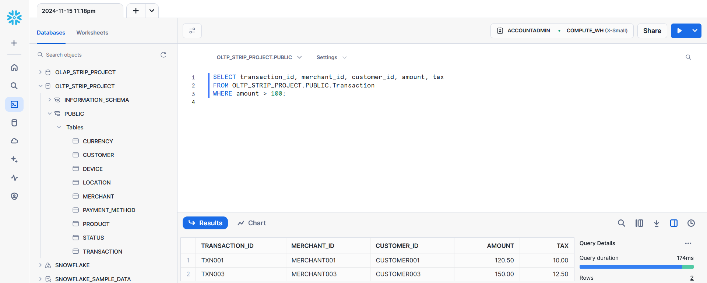
Exemple d’une requête
Architecture de l’OLTP
Kévin Chatelain – Stripe: Conception d’une architecture de données intégrées.- Architecte en Intelligence Artificielle - Jedha 2023/2024 -

Slide 13
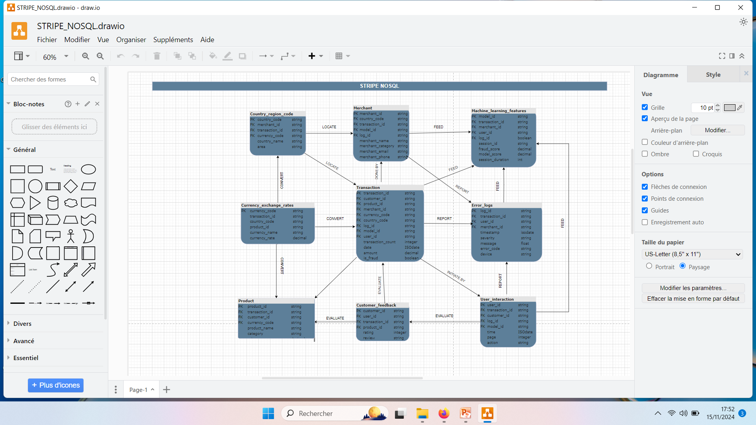
Gestion flexible des données
Architecture noSQL
Kévin Chatelain – Stripe: Conception d’une architecture de données intégrées.- Architecte en Intelligence Artificielle - Jedha 2023/2024 -

Slide 14
Atouts clés
Architecture NoSQL
Flexibilité des données : Gestion de données structurées et semi-structurées avec des schémas adaptables pour des besoins variés.
Performance en Temps réel : Capacité à traiter de gros volumes de données en temps réel, essentiel pour des applications comme la détection de fraude.
Scalabilité : Infrastructure facilement évolutive pour répondre à l'augmentation des volumes de données et aux besoins changeants.
Enrichissement des modèles ML : Intégration fluide avec les fonctionnalités de machine learning, permettant des prédictions et personnalisations avancées.
Kévin Chatelain – Stripe: Conception d’une architecture de données intégrées.- Architecte en Intelligence Artificielle - Jedha 2023/2024 -

Slide 15
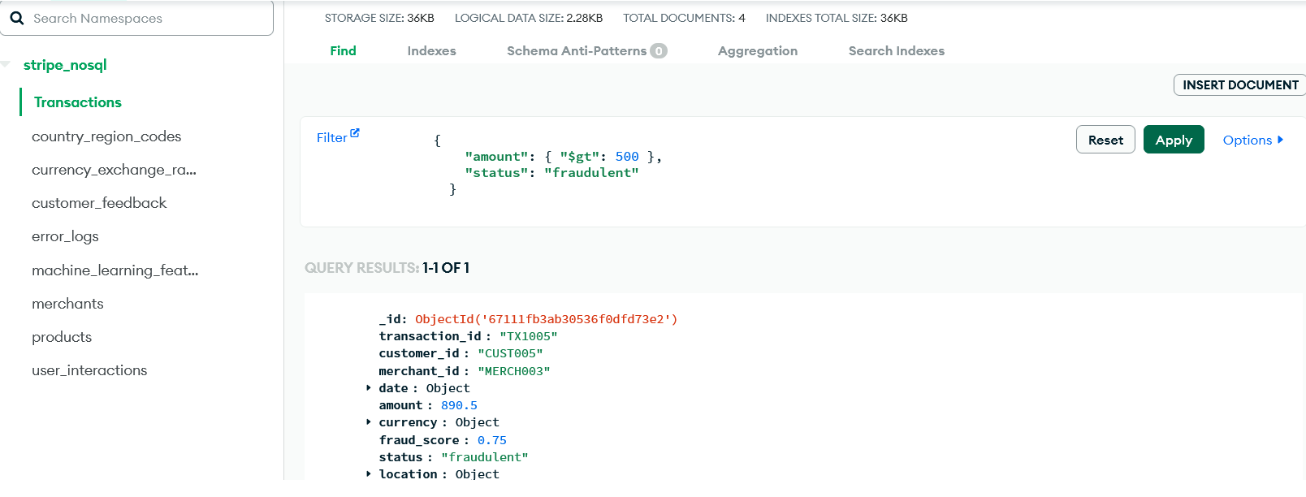
Exemple d’une requête
Architecture de NoSQL
Kévin Chatelain – Stripe: Conception d’une architecture de données intégrées.- Architecte en Intelligence Artificielle - Jedha 2023/2024 -

Slide 16
Section 2: Machine learning & securité
Présentation des stratégies adoptées
Kévin Chatelain – Stripe: Conception d’une architecture de données intégrées.- Architecte en Intelligence Artificielle - Jedha 2023/2024 -

Slide 17
Présentation des architectures
Point 1 : Stratégie d’intégration Machine Learning .
Point 2 : Plan de sécurité et de conformité
Gestion des données intégrées
Kévin Chatelain – Stripe: Conception d’une architecture de données intégrées.- Architecte en Intelligence Artificielle - Jedha 2023/2024 -

Slide 18
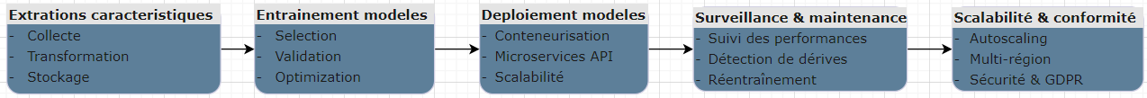
De l’extraction au monitoring des modeles
Stratégie d’intégration Machine Learning
Réactivité accrue : Feature Store centralisé pour un accès rapide aux données.
Déploiement optimisé : Conteneurisation et microservices pour flexibilité et scalabilité.
Conformité intégrée : Respect des normes de sécurité (GDPR, PCI-DSS) à chaque étape.
Précision maintenue : Surveillance continue et réentraînement automatisé pour gérer les dérives.
Kévin Chatelain – Stripe: Conception d’une architecture de données intégrées.- Architecte en Intelligence Artificielle - Jedha 2023/2024 -

Slide 19
Mesures pour une gestion sécurisée des données
Plan de sécurité et de conformité
1
2
🔒Chiffrement des données Protection des données en transit et au repos via des protocoles de sécurité avancés (TLS, AES-256).
👤 Contrôle d'accès et authentification Gestion des accès avec un contrôle basé sur les rôles (RBAC) et une authentification multi-facteurs (MFA).
3
4
🕵Audit et traçabilité des accès Suivi des activités avec des journaux d’audit et alertes en cas d’accès suspect.
🖥Sécurité des systèmes et services Protection des bases de données et des endpoints avec des configurations sécurisées et des pare-feu (WAF).
5
6
⏰ Surveillance en temps réel et alertes Mise en place de systèmes SIEM pour le suivi et la détection des menaces en continu.
📄Gestion des données sensibles et conformité Anonymisation et pseudonymisation des données pour se conformer aux régulations (GDPR, PCI-DSS).
7
8
🚨 Plan de réponse aux incidents de sécurité Préparation et formations pour une réponse rapide et efficace aux incidents de sécurité.
🧪Tests de sécurité et audits Réalisation de tests de pénétration réguliers et audits de conformité.
Kévin Chatelain – Stripe: Conception d’une architecture de données intégrées.- Architecte en Intelligence Artificielle - Jedha 2023/2024 -

Slide 20

Merci de votre Attention!
Dans l’attente de vos questions.

